Slide 1

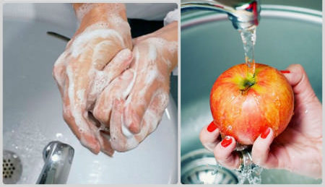
Я досліджую світ
Сьогодні
Урок
№82
Як захиститися від інфекційних хвороб

Slide 2

Сьогодні
15.04.2022
Організація класу
Усміхнися всім навколо:
небу, сонцю, квітам, людям.
І тоді обов'язково
день тобі веселим буде!

Slide 3
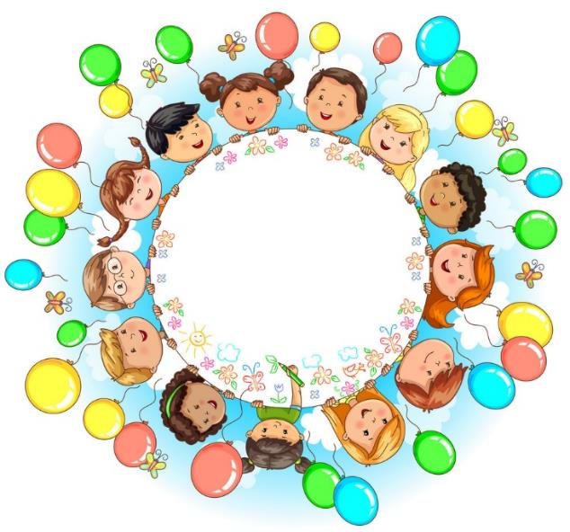
Сьогодні
15.04.2022
Ранкове коло

Slide 4






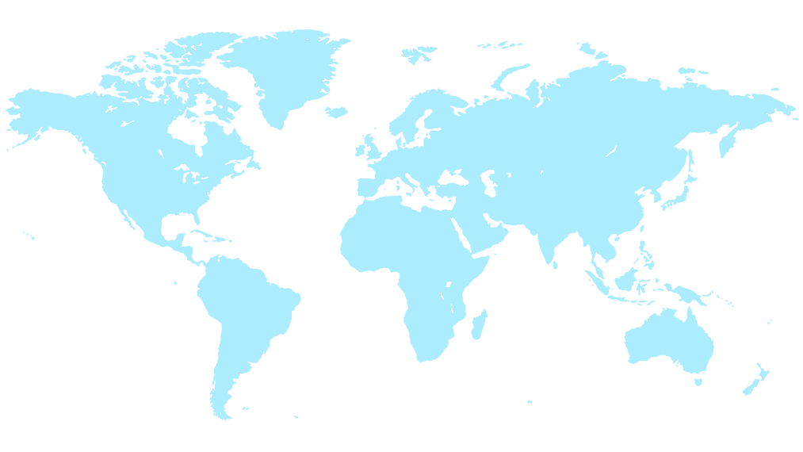

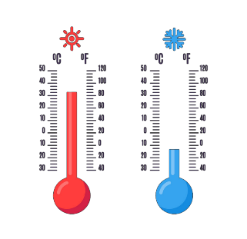
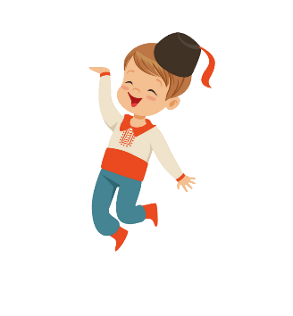

Сьогодні
15.04.2022
Програма «Як почуває себе ненька Україна?» в прямому ефірі
LIVE
Привіт, друзі!
А яка зараз пора року?
Який місяць?
Яке сьогодні число?
Мої вітання!
Яким було вранці небо, коли ми йшли до школи?
Що стосовно опадів?
Кому відома температура повітря?

Slide 5

Сьогодні
15.04.2022
Припустіть, що допомагає організму людини захиститися від інфекційних хвороб. Який науковий винахід у цьому допомагає?
Прочитайте параграф на ст.88
Підручник.
Сторінка
88

Slide 6
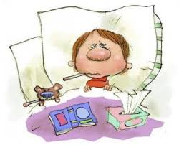
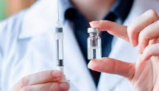
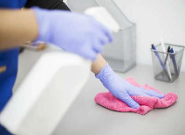
Сьогодні
15.04.2022
Бесіда за змістом прочитаного
Що робити, коли людина захворіла?
1. Ізолювати людину з хворобою – тобто організувати карантин.
3. Важливим захистом від інфекційних хвороб є щеплення (вакцинація) здорових людей.
2. Обробити особистий одяг та предмети людини, що захворіла, спеціальними речовинами.
Підручник.
Сторінка
88

Slide 7

Сьогодні
15.04.2022
Словникова робота
Ще́плення (вакцина́ція) — найефективніший метод профілактики інфекційних захворювань. Під час щеплення організм реагує на введену вакцину і тим самим виробляє імунітет до хвороби.
Підручник.
Сторінка
88

Slide 8
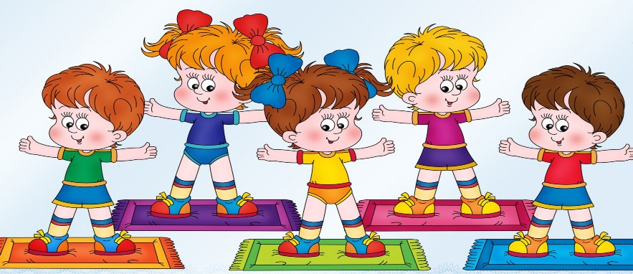
Сьогодні
15.04.2022
Рухлива вправа

Slide 9
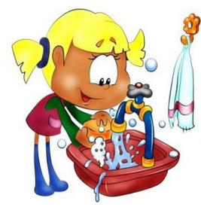
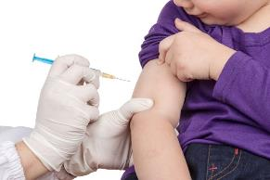
Сьогодні
15.04.2022
Будь-яку хворобу легше попередити, ніж лікувати
Профілактика захворювань
Особиста гігієна
Щеплення
Зміцнення імунітету
Підручник.
Сторінка
88

Slide 10
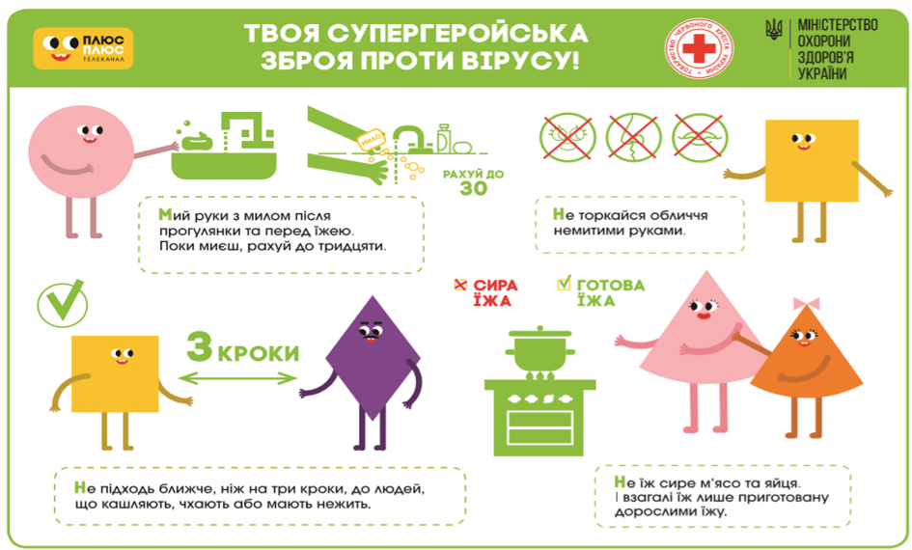
Сьогодні
15.04.2022
Робота з плакатом
Підручник.
Сторінка
88

Slide 11
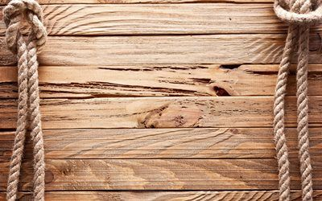
Сьогодні
15.04.2022
Дотримуйтеся таких вимог, і ви будете захищені від інфекційних захворювань:
Утримуйтесь від відвідувань людей, які хворіють на інфекційні хвороби. Спілкуйтеся з ними по телефону чи в мережі.
Уживайте тільки свіжу їжу та чисту воду.
Пам'ятайте, що їжа, до якої мали доступ мухи, миші чи таргани тощо, непридатна до вживання.
Завжди ретельно мийте руки перед їжею.
Підручник.
Сторінка
89
Вчасно робіть щеплення.

Slide 12
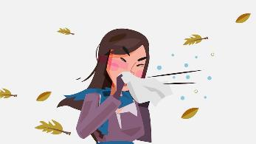
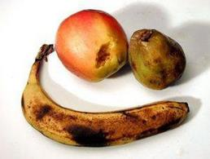
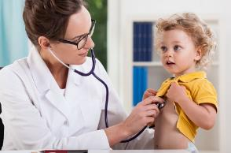
Сьогодні
15.04.2022
Назвіть принаймні три правила, яких потрібно дотримуватися для запобігання інфекційним захворюванням.
Старайтеся не спілкуватися з інфікованою людиною. Якщо ви самі інфіковані, обов'язково носіть маску.
Вживайте в їжу тільки свіжі та чисті продукти.
Регулярно відвідуйте свого лікаря. Якщо відчули перші ознаки захворювання – запишіться на прийом до лікаря.
Підручник.
Сторінка
89

Slide 13
Сьогодні
15.04.2022
Робота в зошитах
Завдання 4
Запиши поради, як убезпечити себе від захворювання. Дотримання цих порад допоможе тобі зберегти здоров'я.
1. Дотримуйся особистої гігієни.
2. Не вживай у їжу немиті овочі та фрукти.
3. В період епідемії постійно носи маску.
4. При перших проявах хвороби – звернись до лікаря.
Зошит.
Сторінка
34

Slide 14
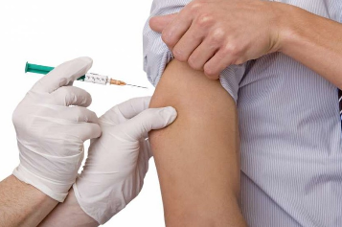
Сьогодні
15.04.2022
Висновок
Вакцинація потрібна для захисту нашого організму. Інфекційні хвороби дуже небезпечні, можуть викликати ускладнення, інвалідність, деякі — смерть. Вакцинація захищає нас від інфекцій, запобігає тяжкому перебігу хвороби й ускладненням у випадку інфікування.

Slide 15
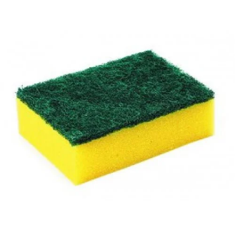
Сьогодні
15.04.2022
Чи знаєте ви, що…
Кухонна губка може містити багато шкідливих бактерій, оскільки вона часто намокає, а через пористу структуру важко просихає. Тому кухонні губки потрібно час від часу міняти.

Slide 16

Сьогодні
15.04.2022
Домашнє завдання
Повторити тему на сторінках 88-89
Короткий запис у щоденник
с.88-89

Slide 17
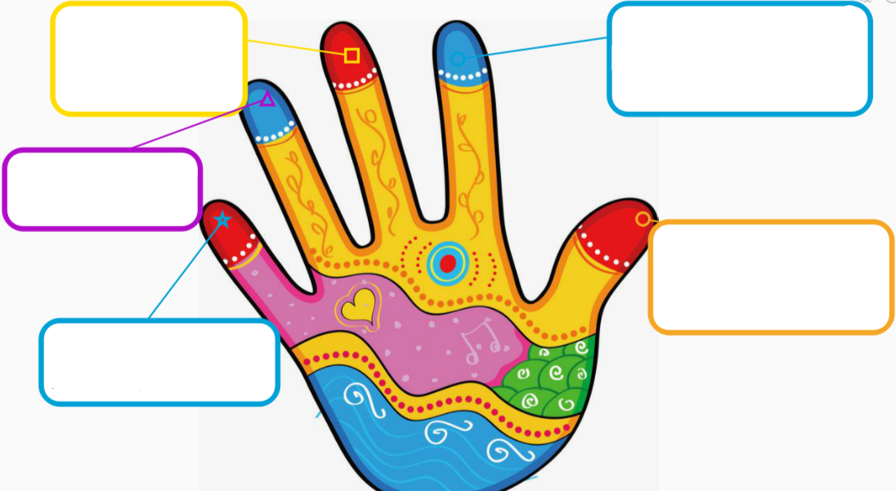
Сьогодні
15.04.2022
Рефлексія «Все в твоїх руках»
Яким був твій настрій? Яке завдання сподобалось
найбільше?
Чим ти сьогодні допоміг іншим? Чи покращилися сьогодні твої стосунки з оточуючими?
Що ти сьогодні виконав? Яких результатів досяг?
Які труднощі ти сьогодні відчув?
Над чим ще потрібно подумати?
Про що нове ти сьогодні дізнався? Які знання отримав?

